Slide 1
Проектная работа · Большие данные
Study RAG
Мультиагентная разметка учебных материалов и поиск по ним с ответами со ссылками на источник
Никулин Д.Э., Тугулева К.С. · группа 4307
Руководитель: Мокшин В.В.
study-rag-livid.vercel.app · вход «Войти как проверяющий»
Notes:
Тема, команда. Приложение открыто по ссылке, вход без регистрации.

Slide 2
Материалы есть, но искать по ним нельзя
572
41 %
≈248
5 014
документа КИ за I–V семестры
без предмета
с титульными листами: чужие ФИО, группы
картинок без описаний
Тип документа ставился по умолчанию: «задание» у 244, «другое» у 131
Без меток нет фильтров «предмет», «преподаватель», «семестр»
Чат-бот общего назначения отвечает без ссылки на слайд
Идея
Разметку делает приложение: агенты предлагают правила и размечают, человек утверждает и разбирает сомнительное. По размеченному корпусу работает RAG.
Notes:
Почему нельзя просто загрузить архив в RAG: 41 % без предмета, ПДн, тип по умолчанию.

Slide 3
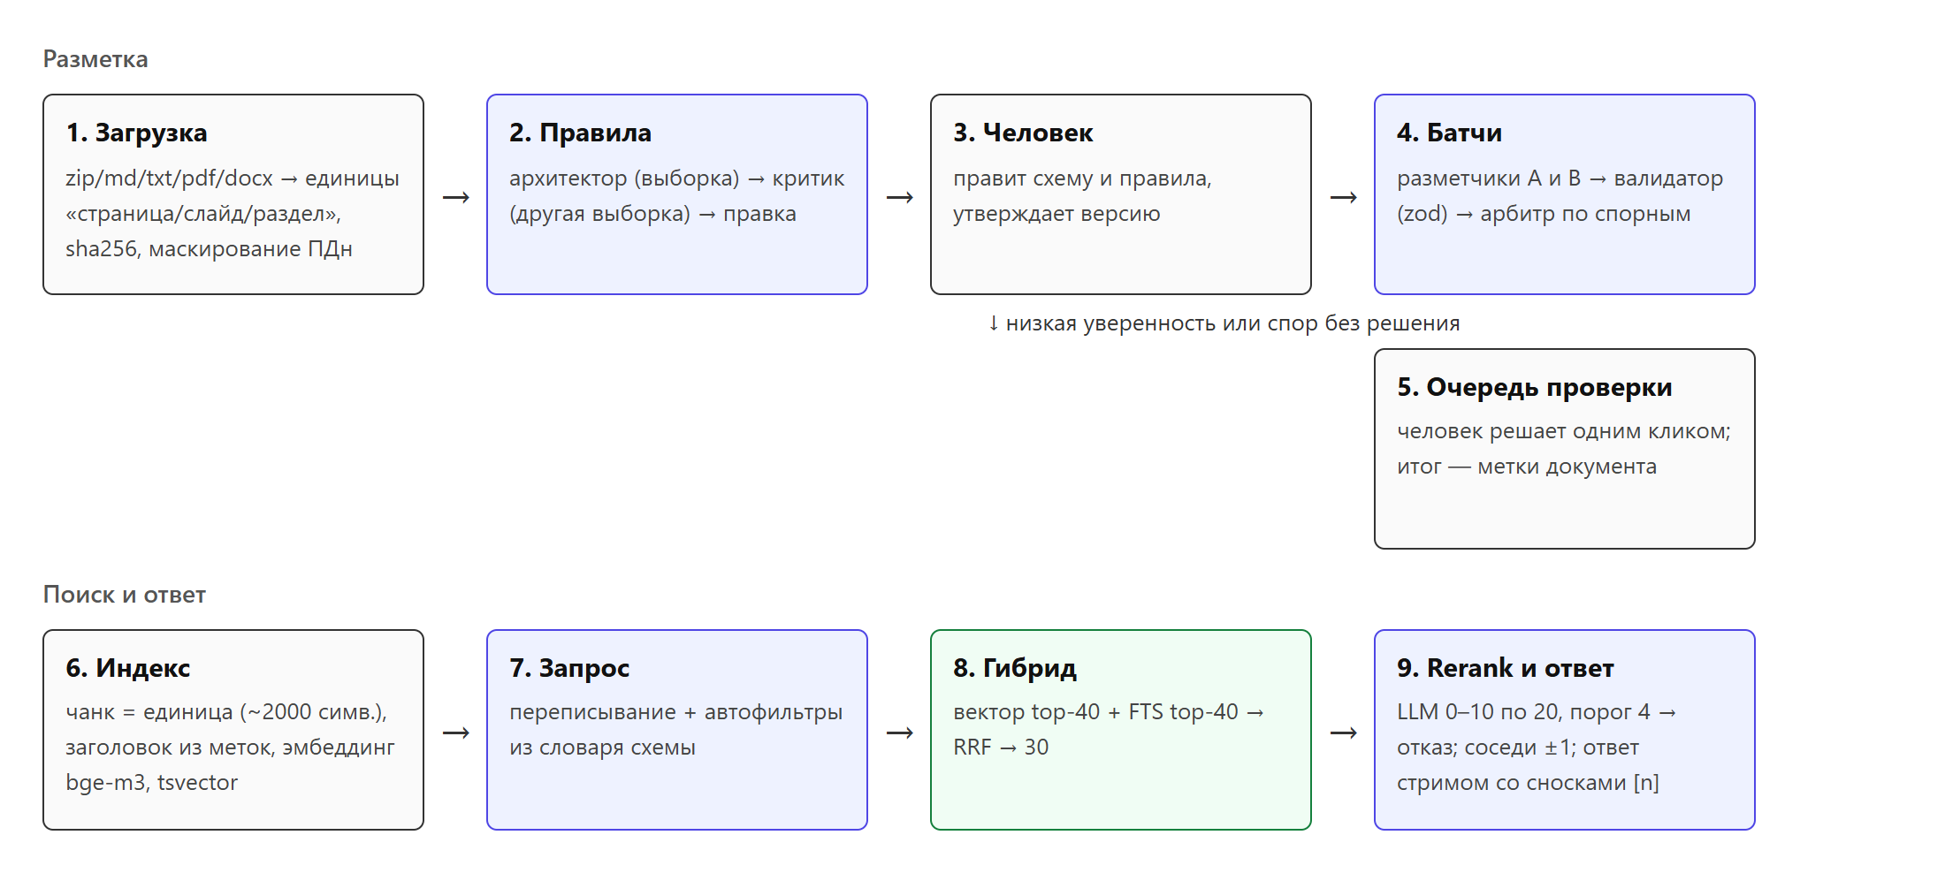
Конвейер: от загрузки до ответа со сносками
Схема полей не зашита в код: её предлагает агент под конкретный набор, поэтому конвейер подходит для любых документов
Notes:
Два контура: разметка (загрузка, правила, батчи, очередь проверки) и поиск (индекс, переписывание, гибрид, rerank).

Slide 4
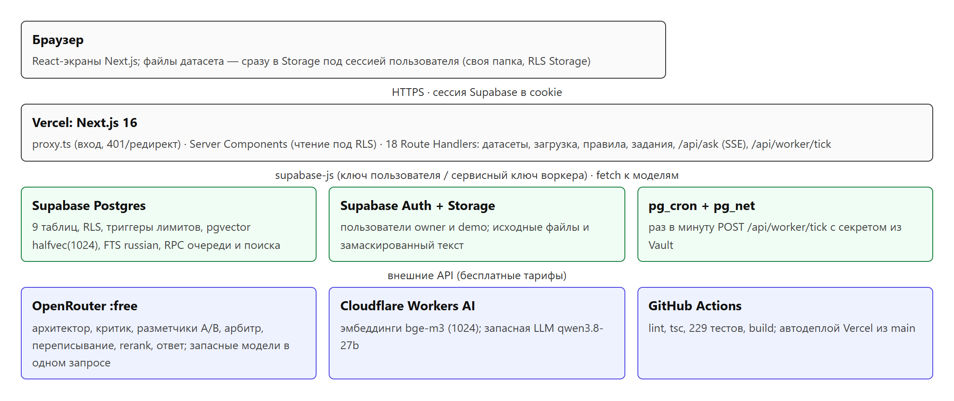
Архитектура на бесплатных тарифах
Next.js 16 на Vercel: экраны и 18 API-маршрутов
Supabase: 9 таблиц, RLS, pgvector, FTS russian
Очередь в Postgres; pg_cron раз в минуту будит воркер, если есть работа
LLM — бесплатные модели OpenRouter, запасная — Cloudflare
Сервисы и модели приложения — 0 ₽ (офлайн-разметка — по имеющейся подписке)
Notes:
Долгая работа не влезает в 300 с функции Vercel — поэтому очередь и короткие тики.

Slide 5
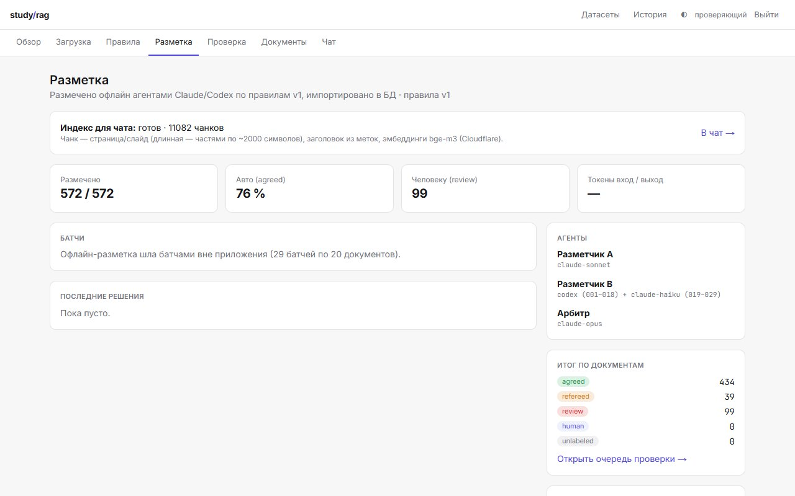
Двое разметчиков, арбитр и очередь человеку
Правила v1: архитектор по 30 документам, критик по другим 20 — 16 правок
A — Claude Sonnet, B — Codex и Claude Haiku, арбитр — Claude Opus
Каппа Коэна A/B по полям: 0,907–0,965 (A и Haiku — одно семейство, согласие завышено)
Арбитр уверенно решил 39 из 69 споров, остальное — человеку
Доска разметки на проде
Основной датасет размечен агентами офлайн (50 бесплатных запросов в день не хватает); в приложении весь путь проверен на 8 документах: 192 с, $0
Notes:
Каппа с Haiku выше, чем с Codex: A и Haiku — одно семейство, общие ошибки каппа не видит.

Slide 6
Схема не точнее лучшего разметчика, но сортирует
Эталон — разметка Claude Opus, не людей (с 19 ручными проверками совпадает на 36,8 %). Выборка 80 не случайная: 43 документа — с низкой уверенностью. review: 10 расхождений из 32, agreed: 3 из 41.
Notes:
Человеку уходит 17 % корпуса; на выборке там в ~4 раза больше расхождений с серебряным набором (31 % против 7 %). Эталон — модель.

Slide 7
Верный фильтр из разметки: hit@5 83 % вместо 74 %
+9,4
−10
п. п. hit@5 от фильтра (5 вопросов из 53)
п. п. hit@5 от rerank (2 вопроса из 20)
MRR@10: 0,544 → 0,630
Пустая выдача после rerank на вопросах без ответа: 6 из 8
Ложные отказы: 2 из 20
Фильтр взят из разметки вопроса (заранее верный), запрос не переписывался; интервал для 83 % — 71–91 %. Вопросы сгенерированы моделью. Путь с rerank — 70 % на 20 вопросах.
Notes:
Главный эксперимент проекта: польза разметки для поиска.

Slide 8
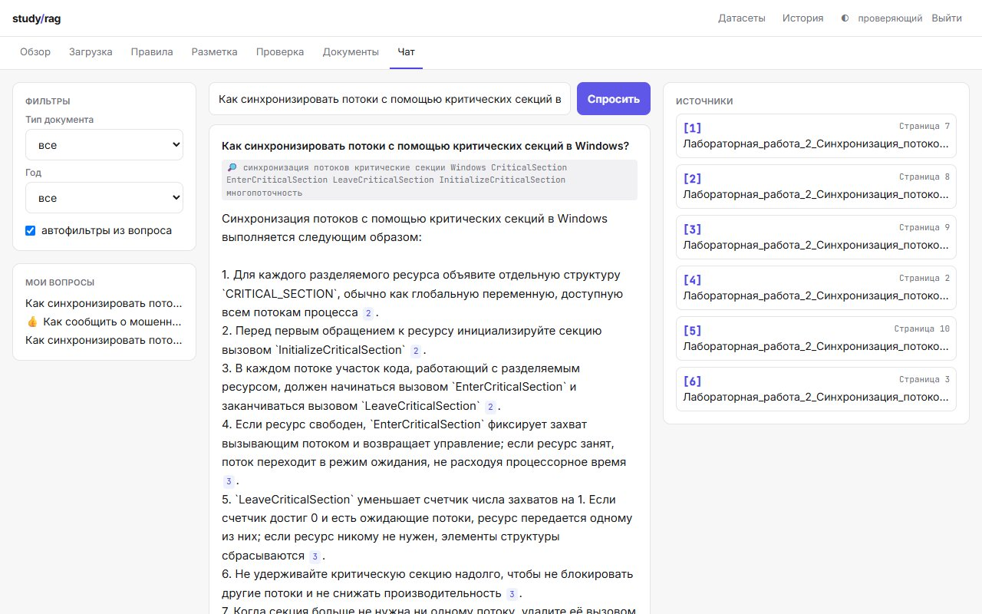
Демо: вопрос → ответ со сносками
Вход «Войти как проверяющий»
Обзор датасета: 572 документа, ПДн замаскированы в 410 (не только титульники)
Правила v1 и доска разметки
Очередь проверки: голоса A и B с цитатами
Чат: переписанный запрос, сноски [n], источник со страницей
Чат тестового датасета; основной тоже отвечает — поиск 0,45 с (миграция 9)
Notes:
Сценарий — docs/report/demo-script.md. Ответ бесплатной моделью идёт 30–100 с, запускать вопрос заранее.

Slide 9
Как делали: ИИ-агенты и проверки
229
16
11
0 ₽
автотестов, из них 27 SQL/RLS
дефектов нашёл финальный критик загрузки
экранов, мобильная и тёмная тема
на сервисы и модели приложения
Claude Code писал код; субагенты — разметчики, арбитры, критики
TDD с двумя независимыми критиками для загрузки и разметки
Каждая цифра отчёта сверяется с таблицей (ловили «21 вопрос» вместо 1)
Text-to-UI в v0
Экраны чата и доски по текстовому описанию: 15 файлов, раскладка по нашему дизайну, но ответ — заглушка 501. Ветка не слита.
Notes:
CI: lint, типы, тесты, сборка на push в main и pull request; автодеплой Vercel.

Slide 10
Итоги
Работает: загрузка с маскированием ПДн → правила агентов → разметка «двое + арбитр + человек» → RAG со сносками
Разметка помогает поиску: с верным фильтром по предмету hit@5 83,0 % против 73,6 % без
Человеку — 17 % корпуса; там в ~4 раза больше расхождений с серебряным набором
Ограничения: серебряный набор — модель, вопросы сгенерированы, фильтр в оценке задан заранее, rerank ухудшил выдачу, ответ бесплатной моделью — до 100 с
Дальше: правила v2, ручная проверка очереди, настоящие вопросы студентов
study-rag-livid.vercel.app · github.com/fA1N-n/study-rag

